Slide 1


서울시 주택 정보와 학군 정보를 한눈에,
START

Slide 2

목차
01
02
03
04
프로젝트 소개
설계서
설계서
설계서
팀원 소개
프로그램 일정
프로그램 소개
팀원 소개
프로그램 일정
프로그램 소개
팀원 소개
프로그램 일정
프로그램 소개
팀원 소개
프로그램 일정
프로그램 소개

Slide 3
01
프로젝트 소개

Slide 4


팀원 소개
이정민
안다슬
Front-end
Back-end
프론트엔드 개발 환경 구축
백엔드 개발 환경 구축
프론트엔드 화면 설계
DB 설계
페이지 디자인
REST API 설계

Slide 5
일정
22년 5월 19일 ~ 22년 5월 26일
FE : 게시판 페이지 구현
FE : 메인페이지 구현
요구사항 설계 및
프로토타입 설계
FE : 회원 정보 페이지
BE : 지도 페이지 구현,
회원 정보 수정 구현
BE : 학군 정보 지도, 학군 뉴스 페이지 구현
BE : 회원가입 구현
19
20
21
22
23
24
25
26
프로젝트 기획 및 초기 세팅
FE : 로그인, 회원가입 페이지 구현
FE : 게시판 페이지
FE : 뉴스 페이지 구현
BE : 로그인 구현
BE : 아파트 정보 API, 아파트 뉴스 페이지 구현
BE : ERD 설계

Slide 6


프로젝트 기획
Front-end

Slide 7
02
설계서

Slide 8
요구사항 정의서

Slide 9
개발 환경

Slide 10
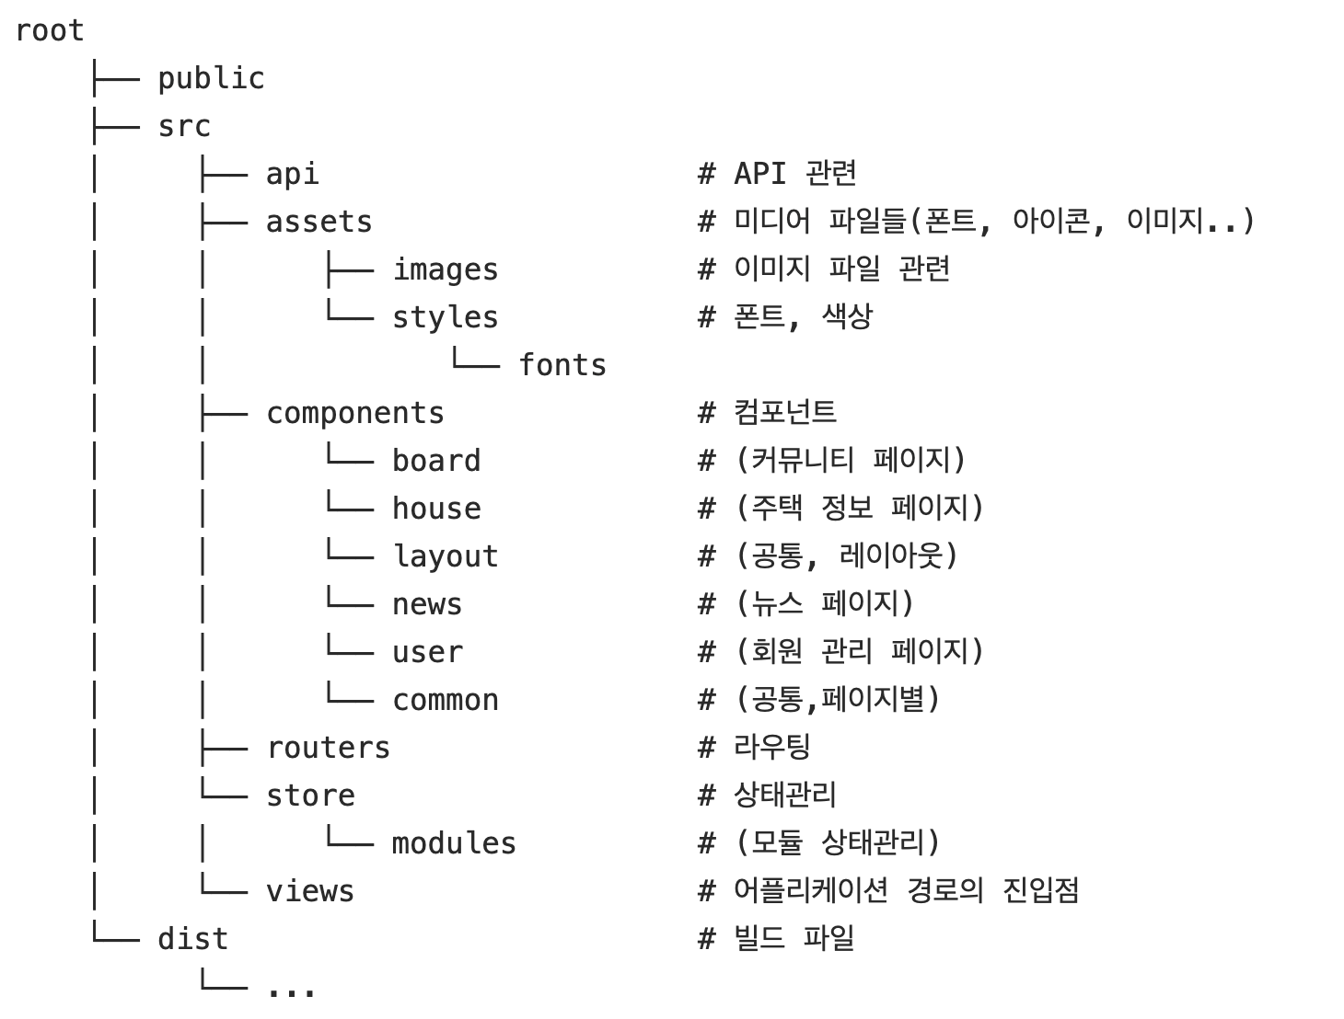
프론트 파일구조

Slide 11
설계 – 백엔드 파일 구조

Slide 12
ERD(테이블 구조도)

Slide 13
DTO(클래스 다이어그램)

Slide 14
Controller

Slide 15
Service

Slide 16
Mapper

Slide 17
03
기능 및 구현 내용

Slide 18

기능1 : 메인 화면

Slide 19
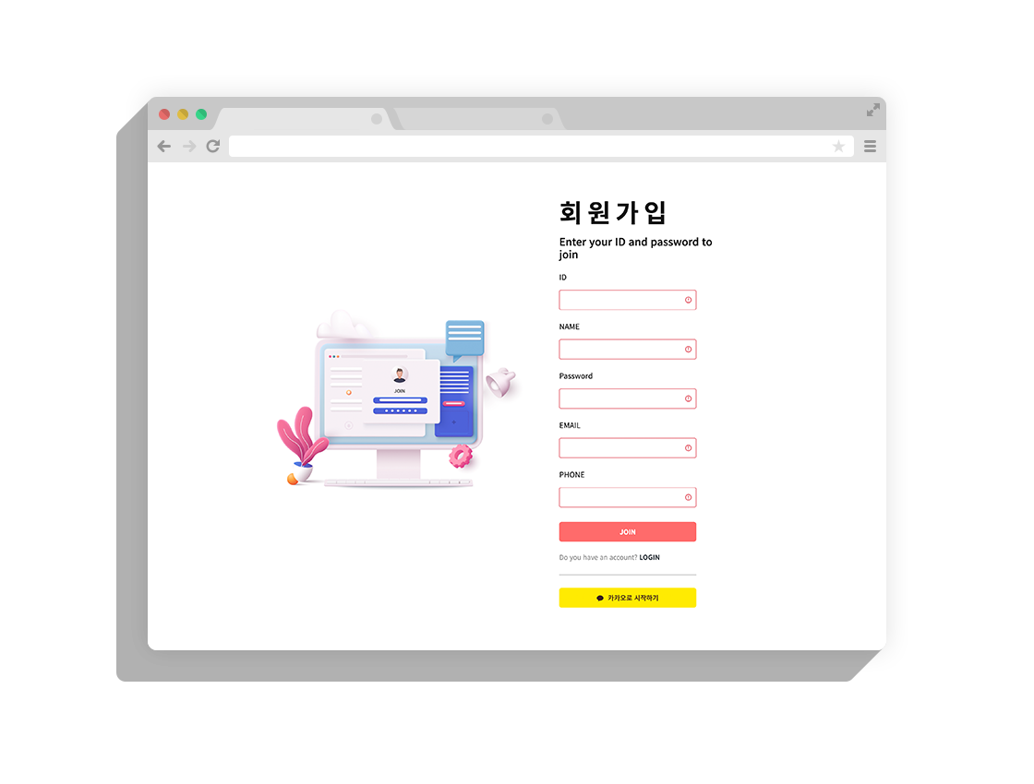
기능1 : 회원 - 회원가입

Slide 20
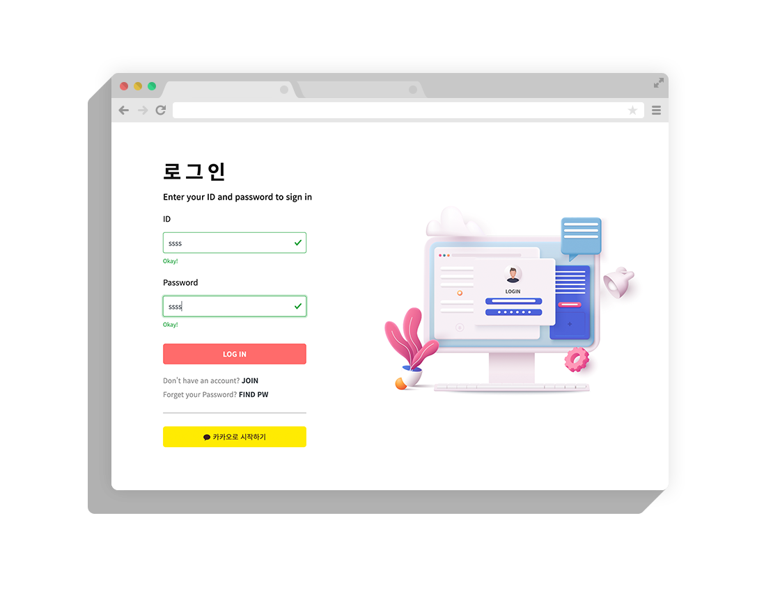

기능1 : 회원 - 로그인

Slide 21
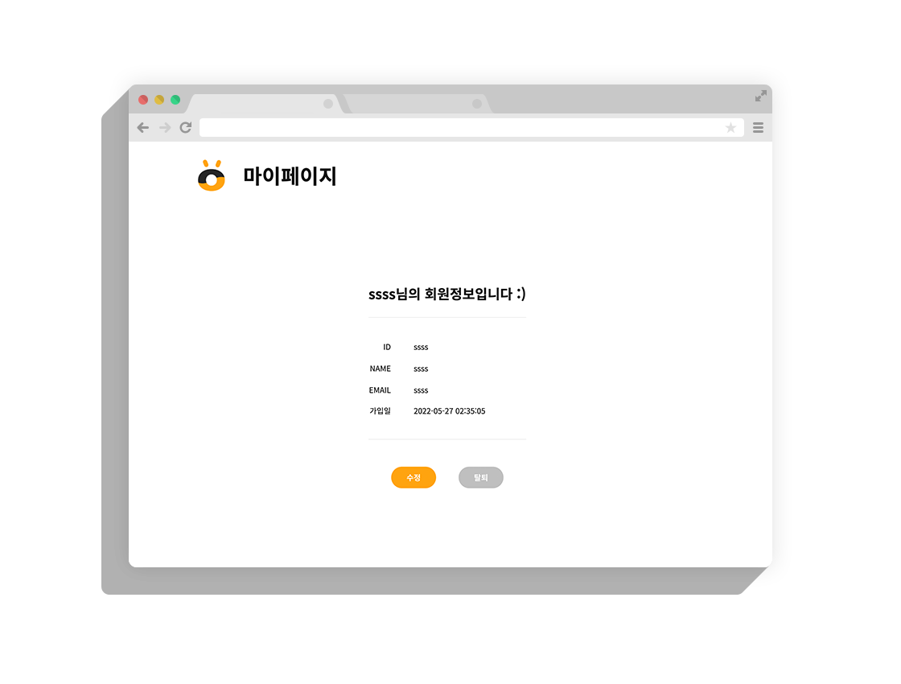
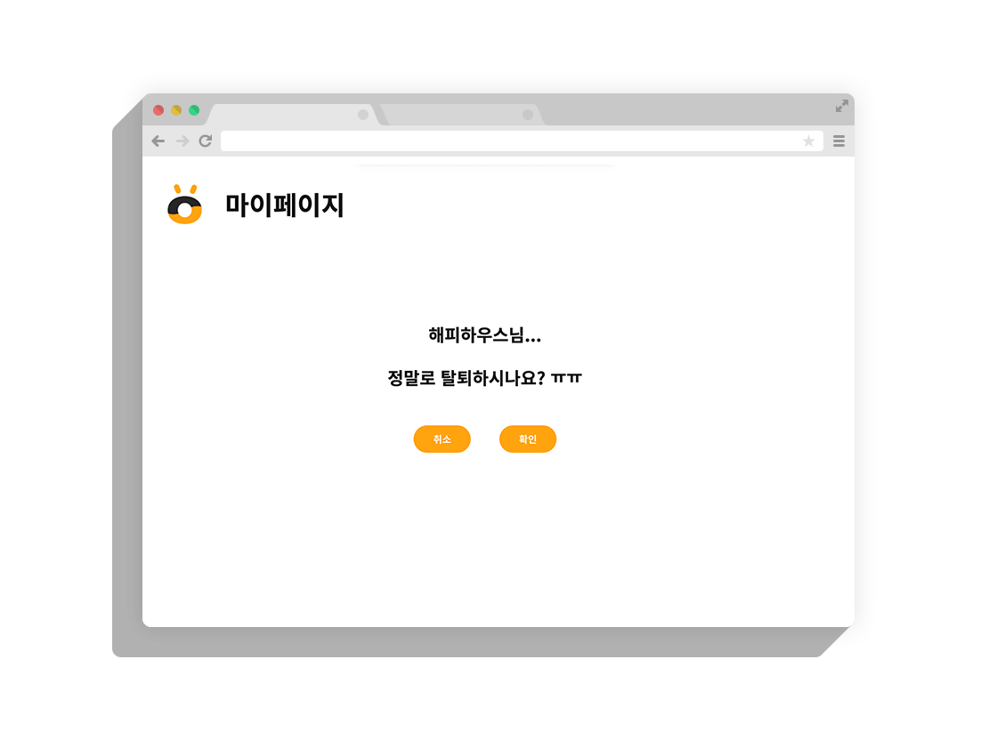
기능1 : 회원 - 회원정보수정

Slide 22
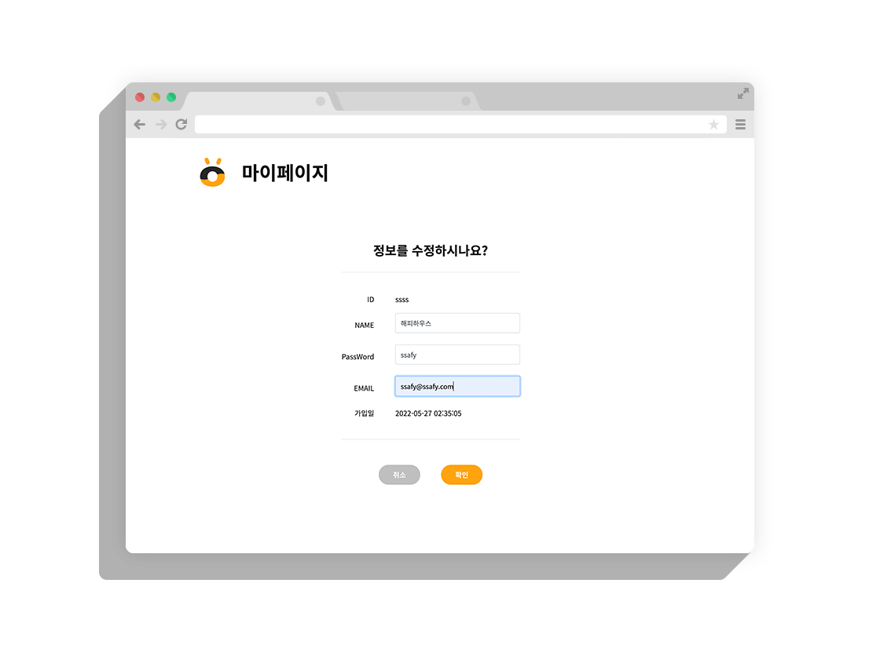
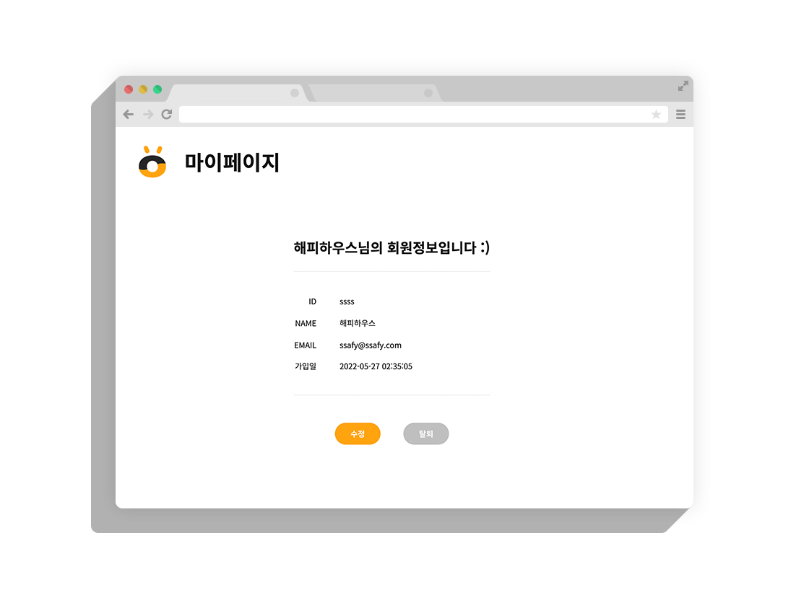
기능1 : 회원 - 회원정보수정

Slide 23
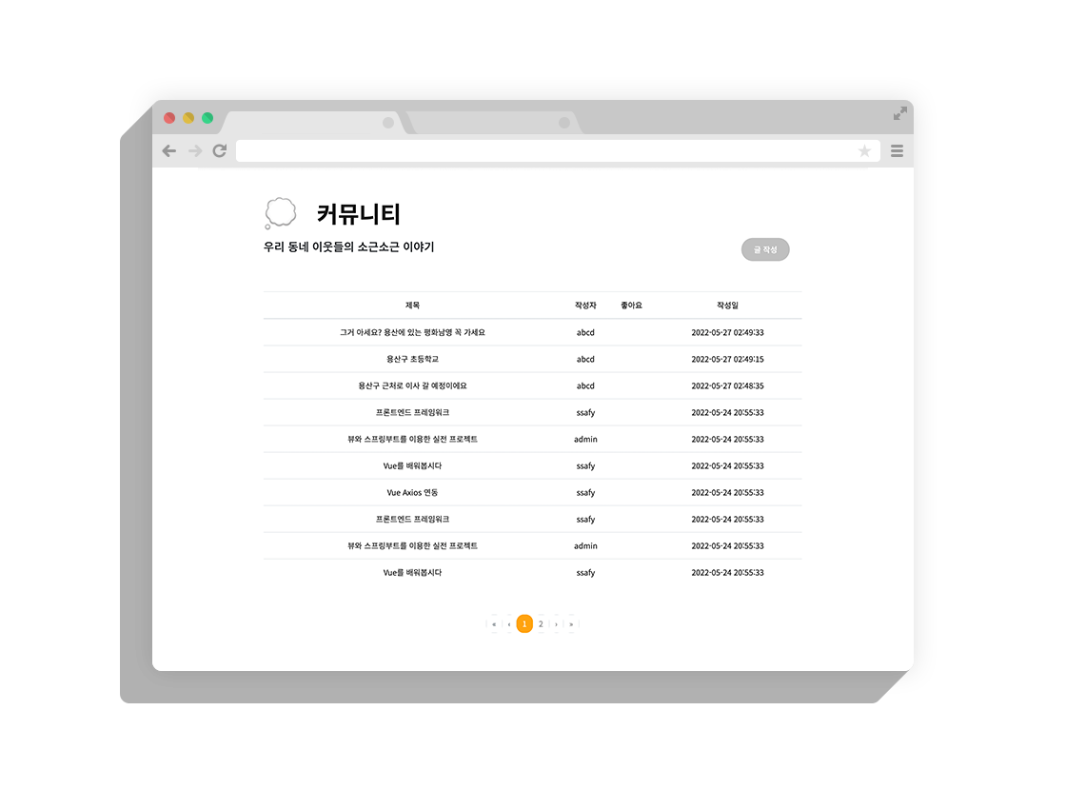
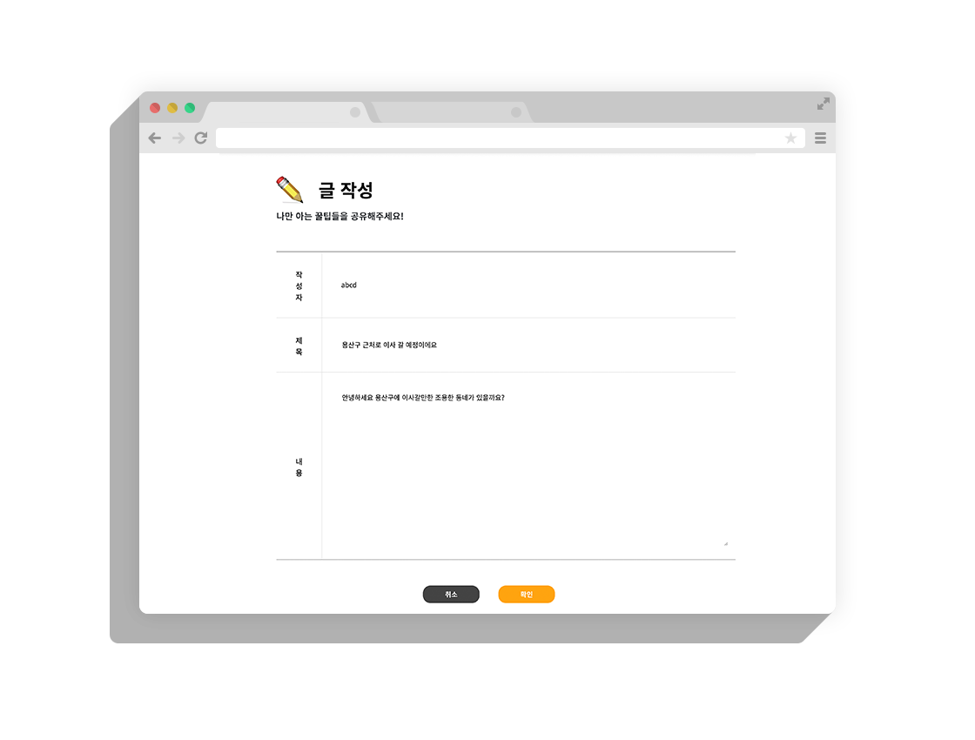
게시판-글작성/수정/삭제

Slide 24
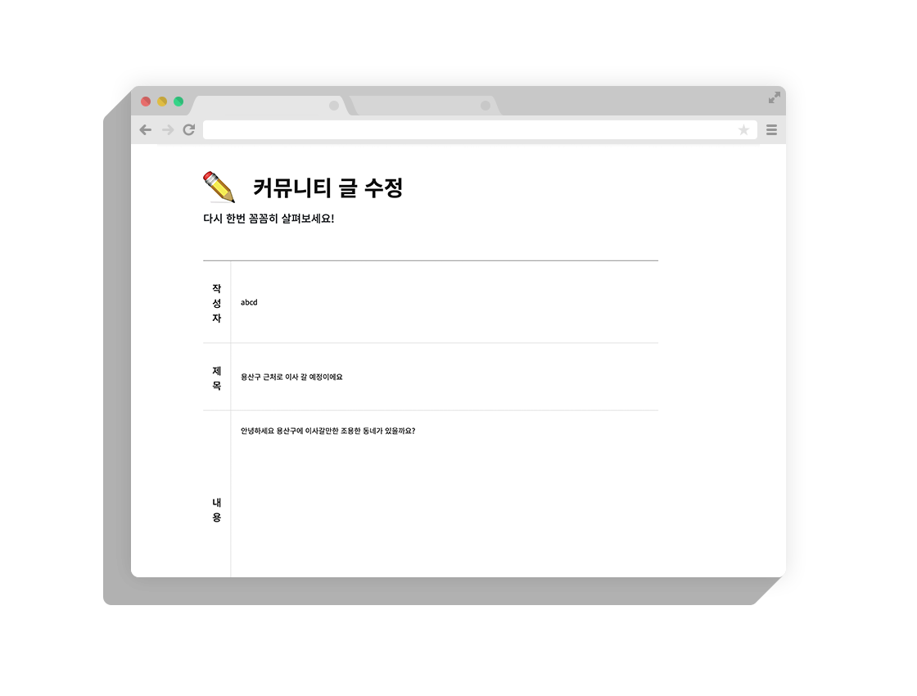
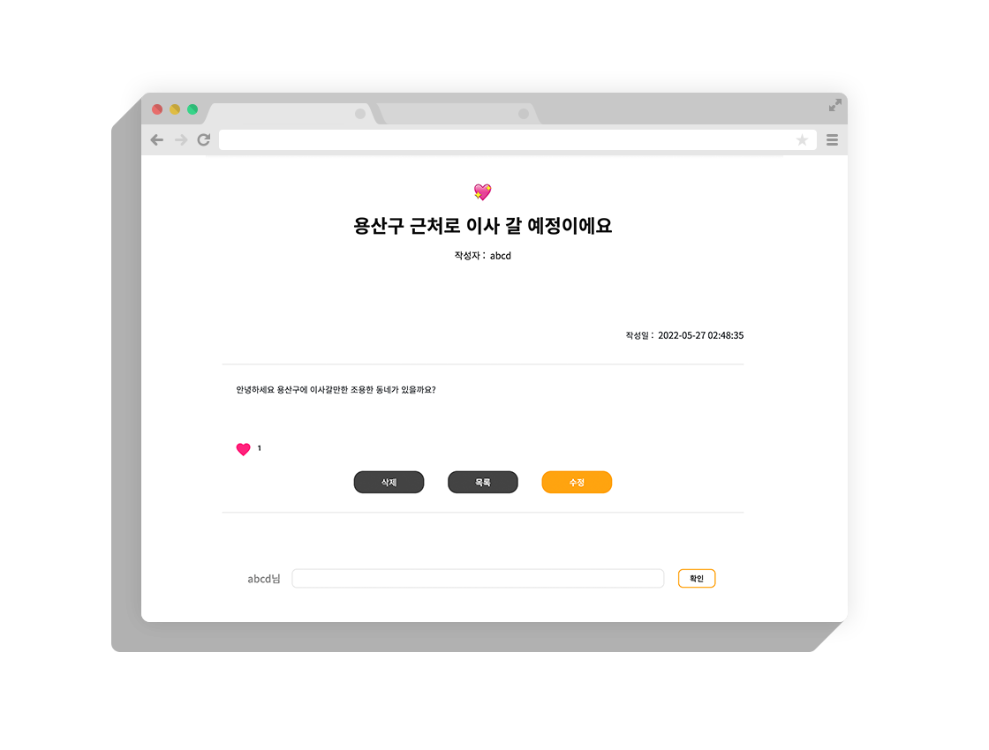
게시판-조회/수정

Slide 25
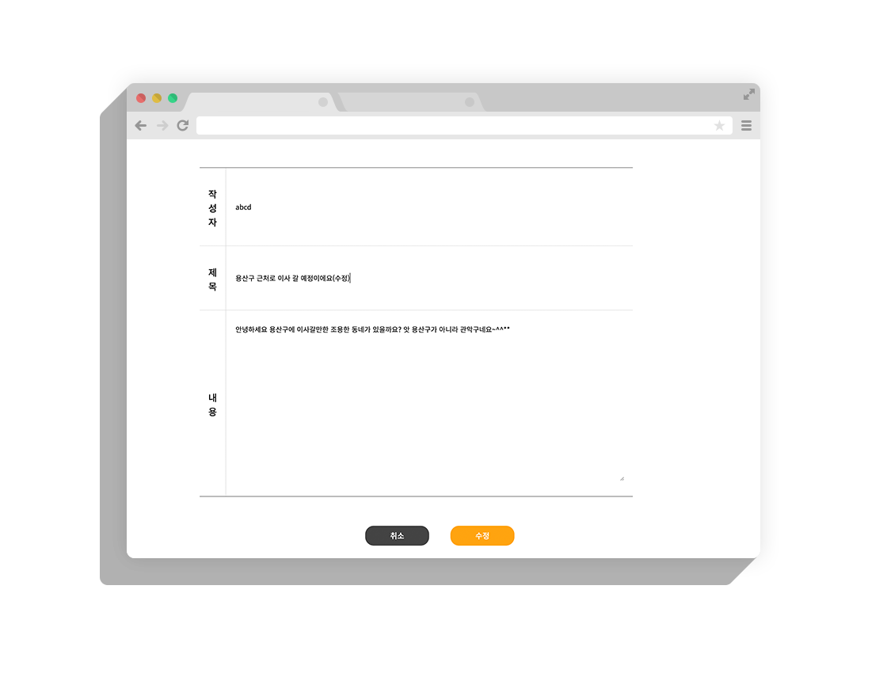
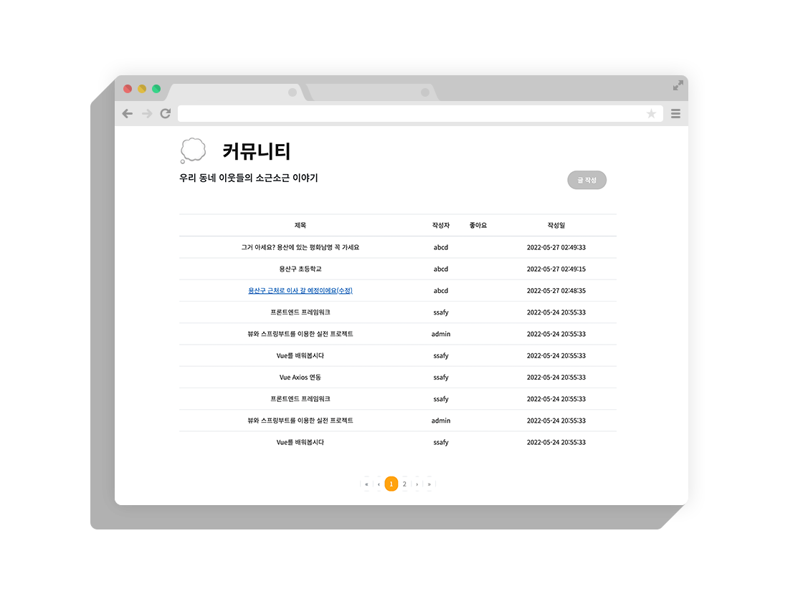
게시판-검색/기능

Slide 26
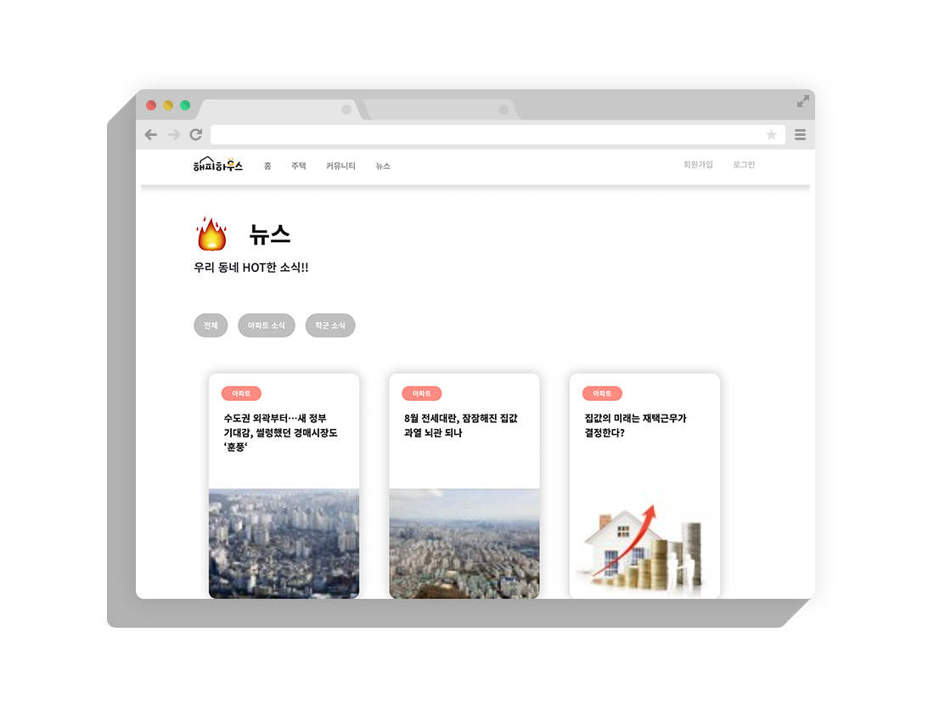
뉴스-뉴스 정보

Slide 27
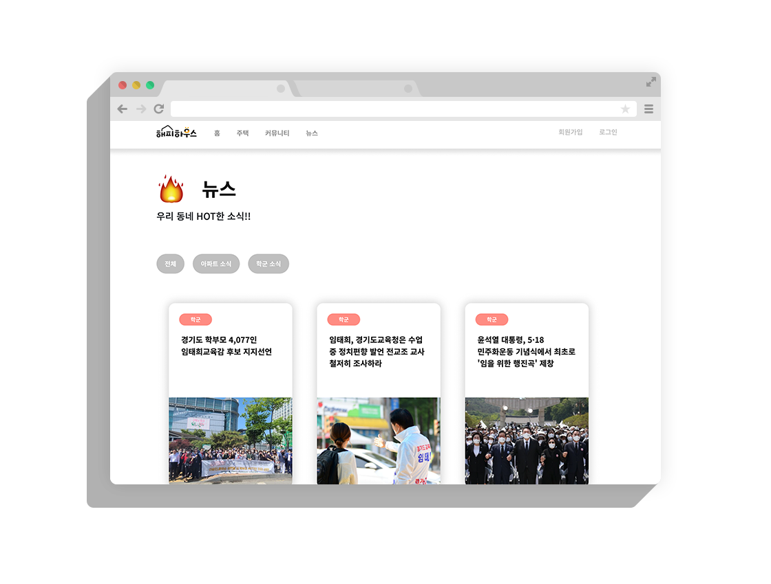
뉴스-뉴스

Slide 28
게시판-검색/기능

Slide 29
게시판-검색/기능

Slide 30
게시판-검색/기능

Slide 31
게시판-검색/기능

Slide 32
04
프로젝트 후기

Slide 33
기과 효과
이정민
안다슬
Front-end
Back-end
프론트엔드 개발 환경 구축
백엔드 개발 환경 구축
프론트엔드 화면 설계
DB 설계
페이지 디자인
REST API 설계

Slide 34
개발 후기
이정민
안다슬
프론트엔드 개발 환경 구축
REST API 설계

Slide 35

감사합니다
삼성 청년 SW 아카데미 7기
광주 4반 안다슬, 이정민
뜨거운 박수 치기

